Slide 1
Булінг в школі. Що ми можемо зробити?!
Чітка позиція дорослих у неприйнятті булінгу, систематичність і несуперечливість,
системність у профілактиці та реагуванні
можуть змінити ситуацію у школі.

Slide 2
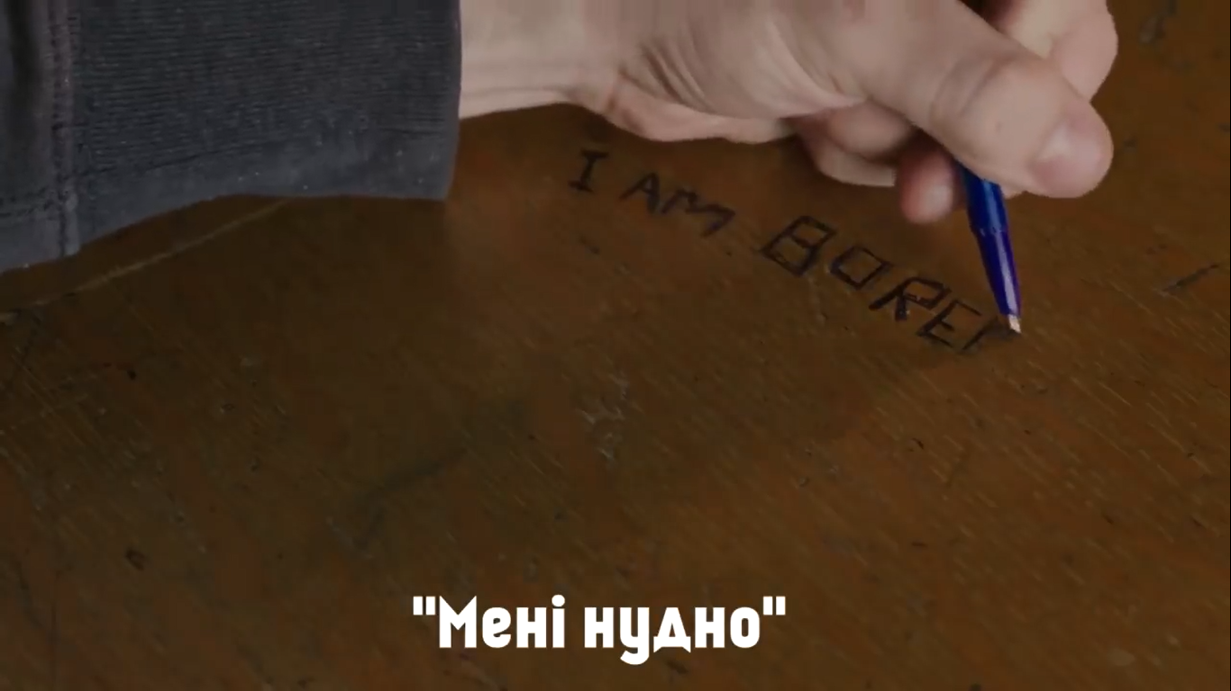
Як виявити булінг?

Slide 3
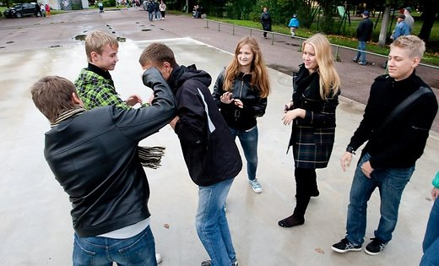
Чи ви спостерігали випадки насильства серед дітей?

Slide 4
Що таке булінг?
Булінг vs конфлікт

Slide 5
Булінг (цькування) - діяння (дії або бездіяльність) учасників освітнього процесу, які полягають у психологічному, фізичному, економічному, сексуальному насильстві, у тому числі із застосуванням засобів електронних комунікацій, що вчиняються стосовно малолітньої чи неповнолітньої особи та (або) такою особою стосовно інших учасників освітнього процесу, внаслідок чого могла бути чи була заподіяна шкода психічному або фізичному здоров’ю потерпілого.
Типовими ознаками булінгу (цькування) є:
систематичність (повторюваність) діяння;
наявність сторін - кривдник (булер), потерпілий (жертва булінгу), спостерігачі (за наявності);
дії або бездіяльність кривдника, наслідком яких є заподіяння психічної та/або фізичної шкоди, приниження, страх, тривога, підпорядкування потерпілого інтересам кривдника, та/або спричинення соціальної ізоляції потерпілого.

Slide 6
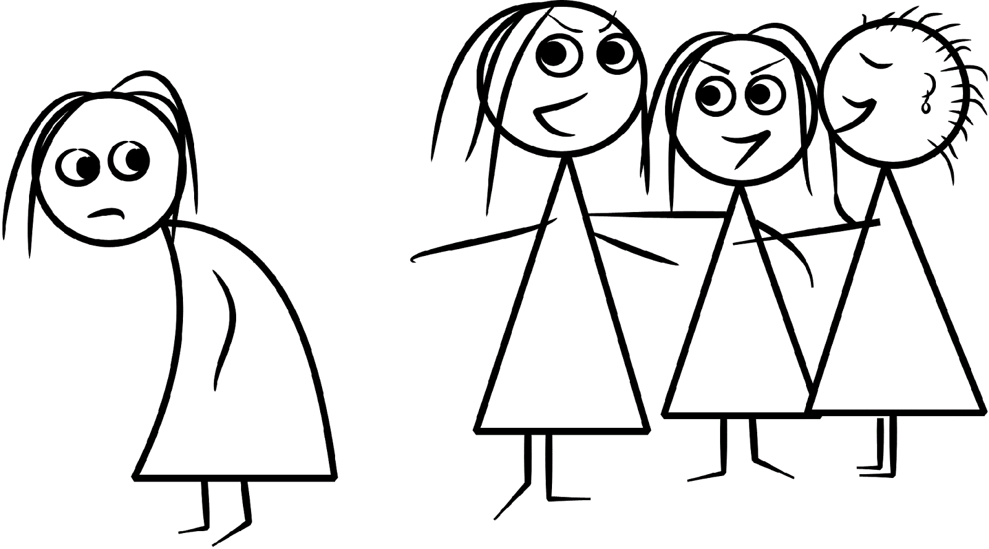
Булінг - систематична агресивна поведінка особи чи групи по відношенню до особи, яка не в стані захистити себе, з метою її приниження та підпорядковування.

Slide 7
Конфлікт
Булінг
Неусвідомлена дія, часто спровокована емоціями, через бажання відстояти свою думку, ідею, право;
Рівність учасників (схожі емоції, сила, кожен прагне перемогти, вирішити спір якнайшвидше);
Виникає спонтанно, спрямований на інших осіб;
Має позитивні функції - сприяє зростанню, стимулює творчість, розвиває навики комунікації тощо;
Можливі різні шляхи вирішення
Усвідомлена дія, бажання образити, принизити іншого;
Нерівність учасників (різні емоції, сила, бажання одного з учасників контролювати іншого, продовжувати знущання);
Повторюваність дій, певна модель поведінки, орієнтація на тих самих осіб.
Лише ранить, знецінює;
Не допускає альтернатив щодо взаємодії кривдника і жертви - лише бажання принизити

Slide 8
Форми булінгу

Slide 9
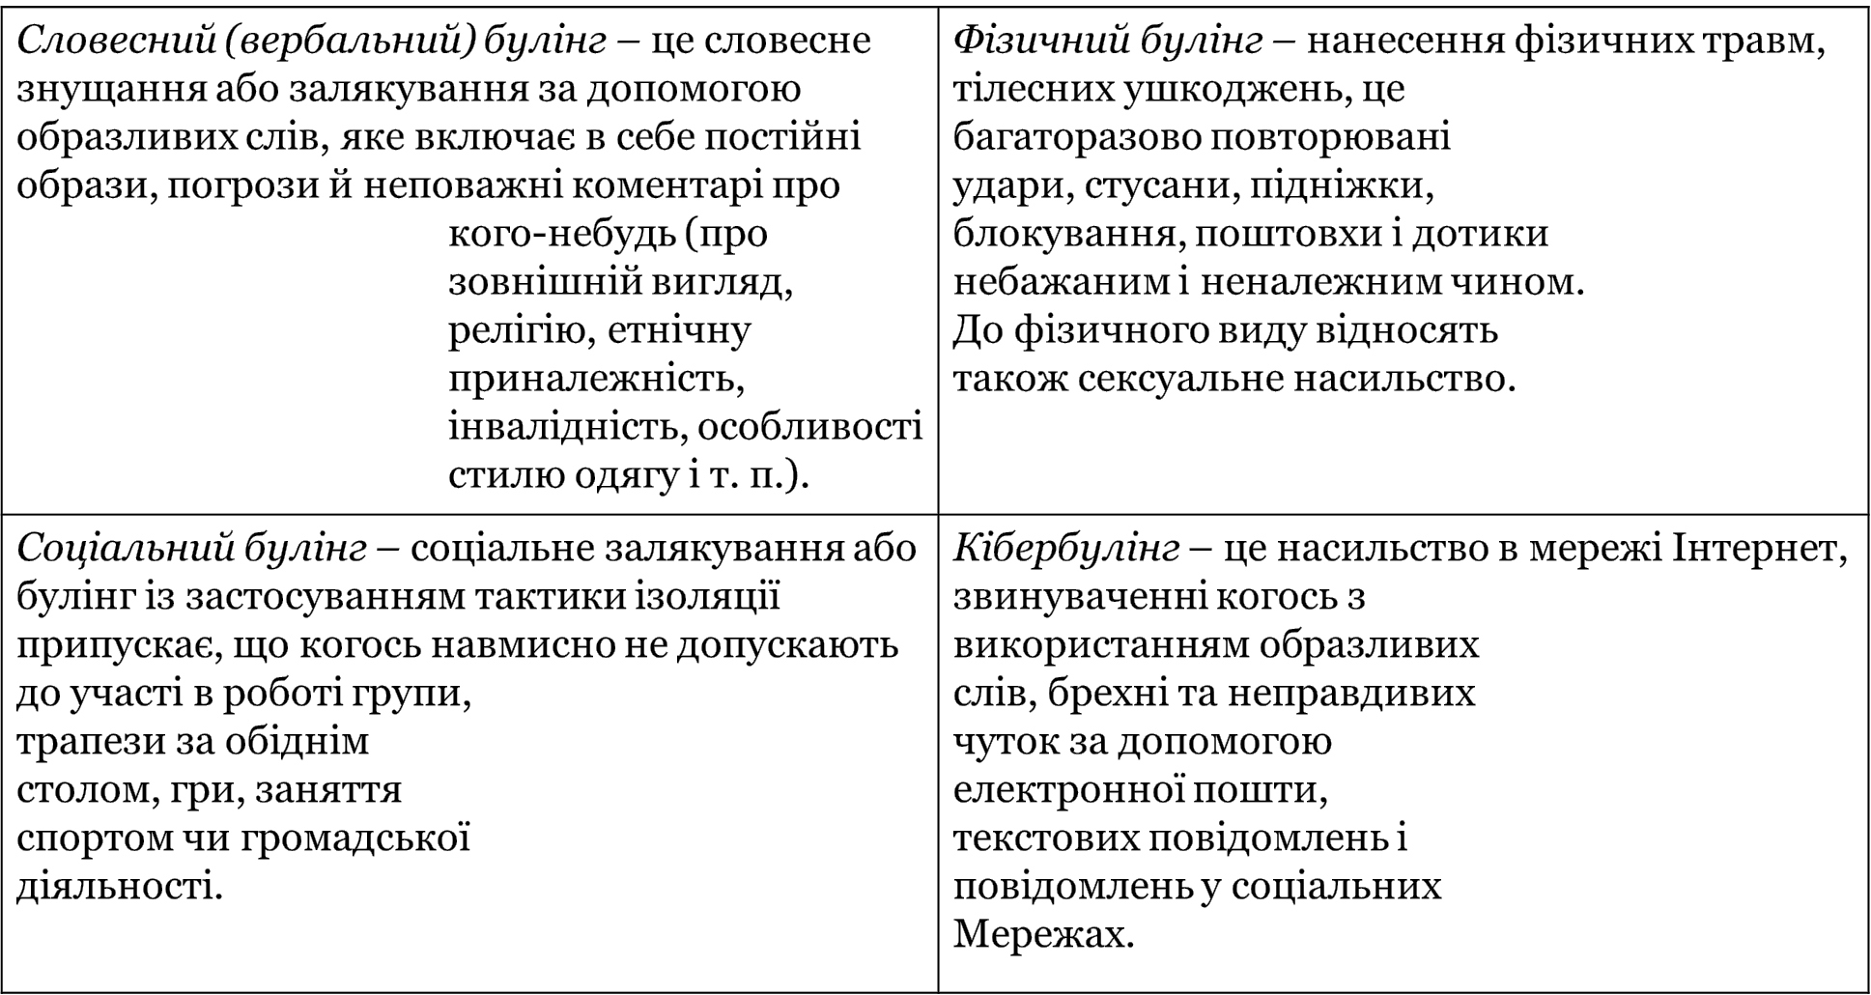
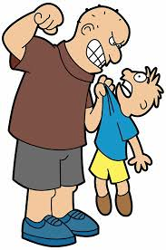
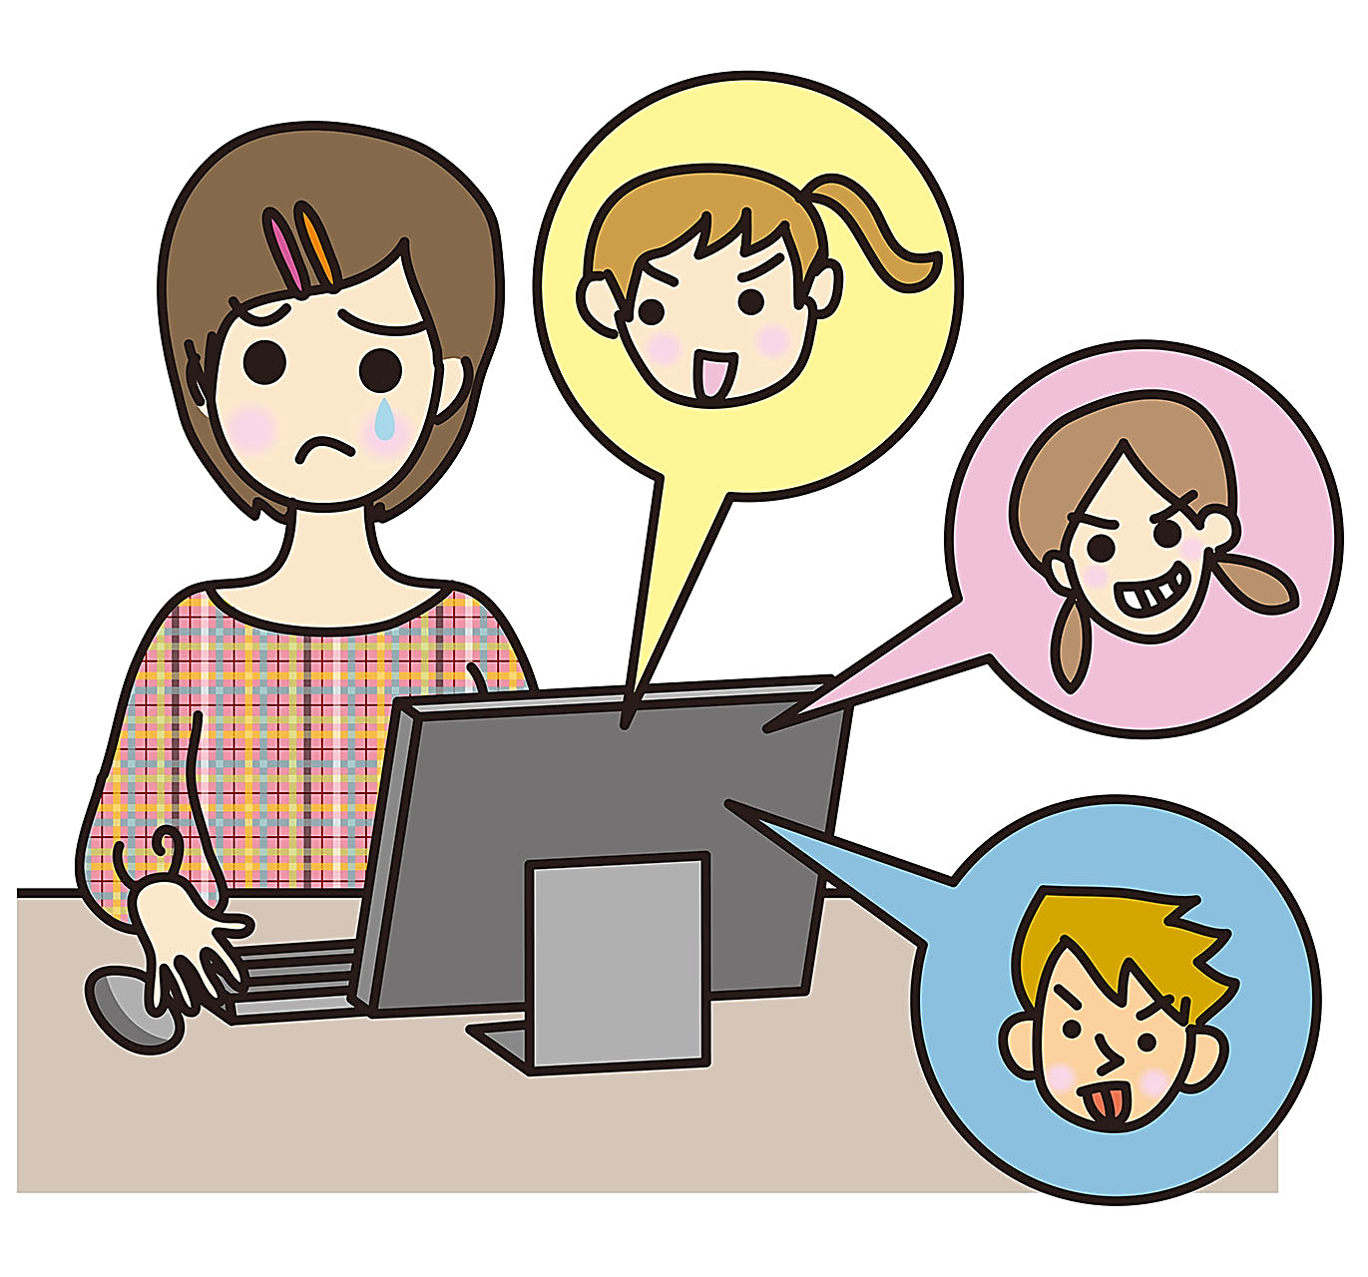

Slide 10
Учасники булінгу
Суб’єкти (ініціатори насильства, кривдники, спостерігачі)
Суб’єкти й об’єкти
Батьки учнів
Учень чи група учнів
Працівники освітнього закладу
Об’єкти насильства (жертви, спостерігачі)
10

Slide 11
Кривдник
Впевнена в собі особа, схильна до домінування і підпорядкування інших, морально і фізично сильна, емоційно імпульсивна, легко входить в стан гніву, агресії, з низьким рівнем емпатії до своїх жертв, маніпулятор.
Характеризується проявами девіантної поведінки, часто «задирається» не тільки до своїх однолітків і молодших, але і до старших та дорослих (вчителів, батьків).
Тривожна дитина, що обумовлено ​​сімейним неблагополуччям, напруженими відносинами з батьками, навчальною неуспішністю і заздрістю до більш успішних учнів з благополучних сімей.
Невпевнена дитина, яка за допомогою насильства утверджує свій статус в класі чи групі, школі.

Slide 12
Хто як правило чинив насильство?
12

Slide 13
Жертва булінгу
Невпевнена в собі особа, з низькою самооцінкою, підвищеною чутливістю до життєвих труднощів і стресів, підвищеною особистісною і ситуативною тривожністю, нездатністю чинити опір насильству, яка не вміє постояти за себе і ефективно спілкуватися з однолітками.
Часто це фізично слабка або полохлива дитина, яка не вміє демонструвати впевненість і приховувати тривогу і страх.
Може вирізнятись характерними особливостями «інакшістю»: ростом, кольором волосся, шкіри, фізичними вадами, релігійною та етнічною приналежністю т.п.
Не має в класі або групі близьких друзів і природної соціальної підтримки з боку більш сильних і високостатусних членів учнівського колективу.
До неї упереджено ставляться вчителі та інші працівники освітньої установи.
Дитина з недостатнім рівнем навичок
взаємодії з іншими дітьми, з психологічними та поведінковими особливостями, що є провокуючими чинниками.

Slide 14
Чому знущаються над цим учнем/ученицею?
14

Slide 15
Етапи сприйняття булінгу жертвою
Поведінкова реакція
Емоційна реакція
Інтелектуальна реакція

Slide 16
Спостерігач
Прихильник кривдника, який активно і відкрито підтримує насильство, наприклад, сміхом або залученням уваги до ситуації, але сам в нього не включається.
Пасивний прихильник, якому подобається знущатися, але він не показує явних ознак підтримки.
Байдужий спостерігач, який не залучається до процесу насильства і не займає певної позиції.
Прихильники часто самі відчувають страх опинитися в ролі жертви, тому не намагаються захистити потерпілого.
Потенційний захисник жертви, який вважає, що повинен допомогти, але не наважується на активні дії.
Реальний захисник, який намагається допомогти, може втрутитися, щоб припинити насильство.

Slide 17
Причини та наслідки булінгу
МОЗГОВИЙ ШТУРМ

Slide 18
Причини виникнення булінгу
Індивідуальні особливості
Сімейні чинники
Групові чинники
Організаційні чинники
Соціальні чинники суспільства
Сім’я
Група
Школа
Суспільство

Slide 19
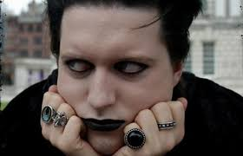
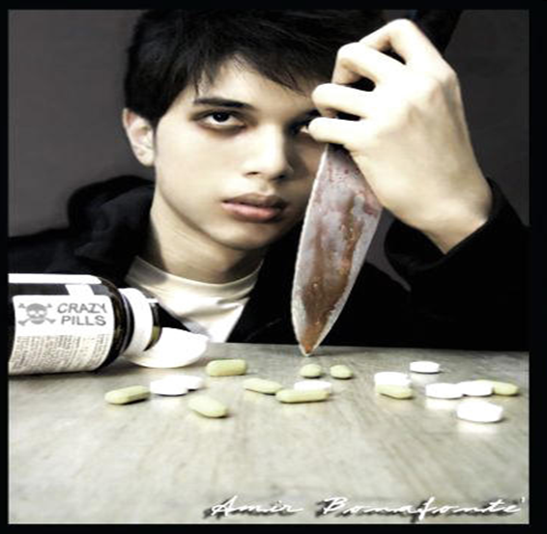
Наслідки булінгу
БЛИЖНІ
ВІДДАЛЕНІ
Для жертви
Для кривдника
Для спостерігача
Фізіологічні
Когнітивні
Емоційні
Поведінкові
Соціальні
Для освітнього закладу
Для суспільства

Slide 20
Що ми можемо зробити?!
Діагностика індивідуальних психологічних особливостей, шкільного, класного мікроклімату
Участь у розробці та дотриманні шкільних політик з протидії булінгу
Розробка та реалізація програм профілактики
Підготовка інформаційних матеріалів
Психоедукація дітей, батьків та вчителів
Розробка та реалізація корекційних програм
Інформування та консультування щодо виявлення та протидії булінгу
Індивідуальний рівень
Груповий рівень (класний, шкільний)

Slide 21
Інформаційні ресурси
Корисні посилання щодо теми антибулінгу. Взято з
https://mon.gov.ua/ua/osvita/zagalna-serednya-osvita/protidiya-bulingu/korisni-posilannya-shodo-temi-antibulingu
Запобігання та протидія насильству : методичні рекомендації МОН. Взято з https://don.kyivcity.gov.ua/files/2018/5/22/mon.pdf
Протидія та попередження булінгу (цькуванню) в закладах освіти. Онлайн курс. Взято з https://courses.prometheus.org.ua/courses/course-v1:MON+AB101+2019_T2/about
Посібники, сайти, електронні курси
Предотвращение насилия в образовательных учреждениях. Методическое пособие для педагогических работников /Л.А. Глазырина, М.А. Костенко; под ред. Т.А. Епояна. – М., 2015.

